Slide 1
Презентация ПО ЛАБОРАТОРНОЙ РАБОТЕ №9 дисциплина: Моделирование информационных процессов тема:Модель «Накорми студентов»
Студент: Сулицкий Богдан Романович, 1032201388
Группа: НФИбд-02-20
Преподаватель: Королькова Анна Владиславовна

Slide 2
Цель работы
Приобретение навыков по реализации модели “Накорми студента” при помощи приложения CPN Tools.

Slide 3
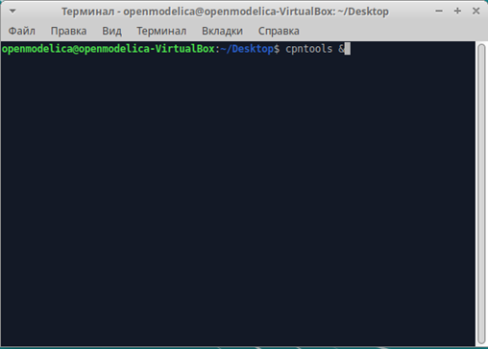
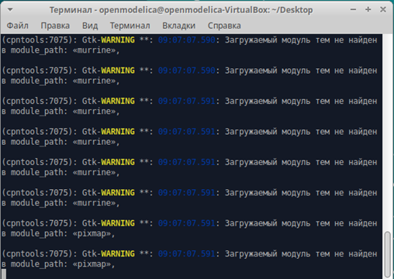
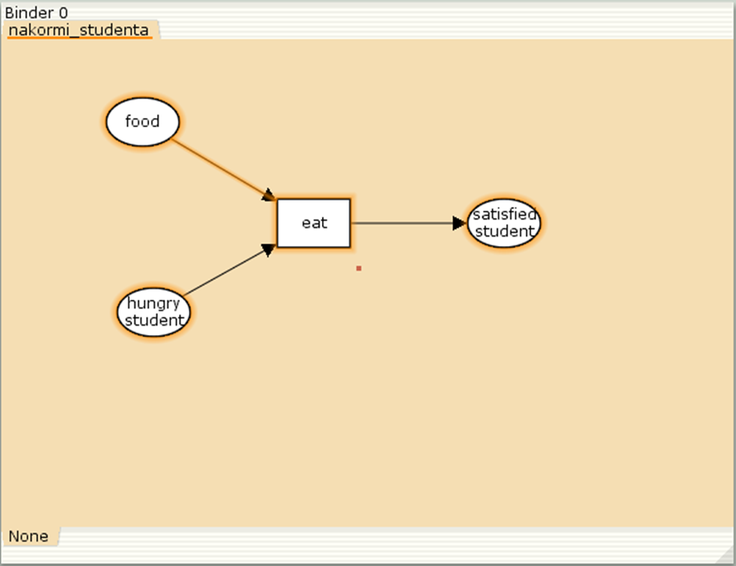
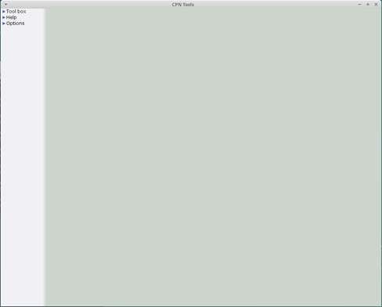
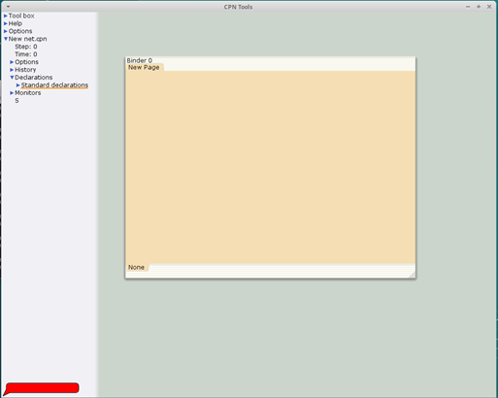
Реализация модели в CPN Tools 1\2
Рассмотрим пример студентов, обедающих пирогами. Голодный студент становится сытым после того, как съедает пирог. Таким образом, имеем:
– два типа фишек: «пироги» и «студенты»;
– три позиции: «голодный студент», «пирожки», «сытый студент»;
– один переход: «съесть пирожок».
Рисуем граф сети. Для этого с помощью контекстного меню создаём новую сеть, добавляем позиции, переход и дуги

Slide 4
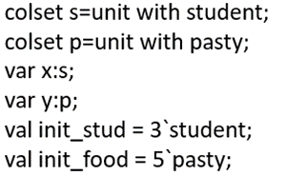
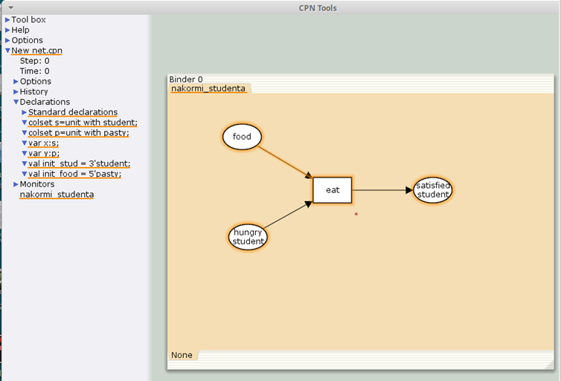
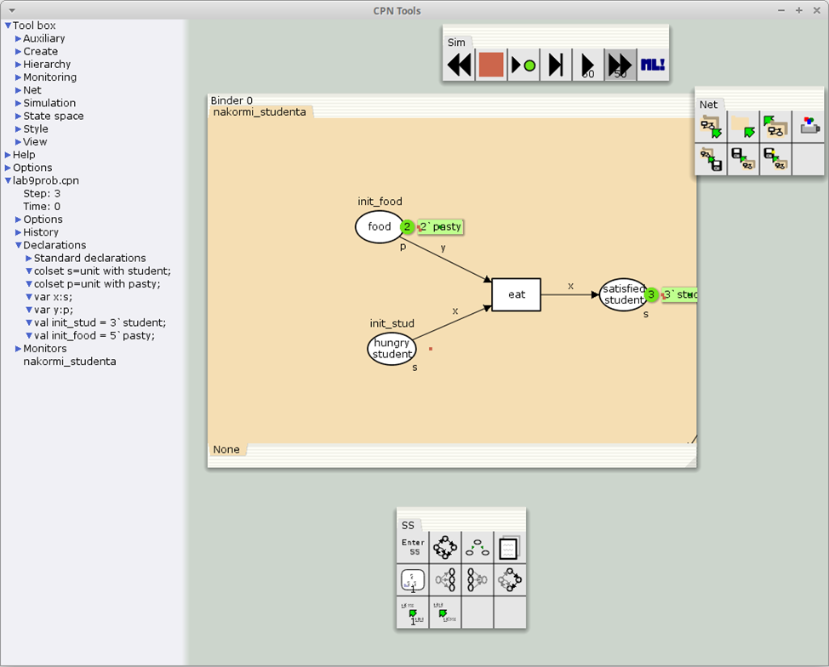
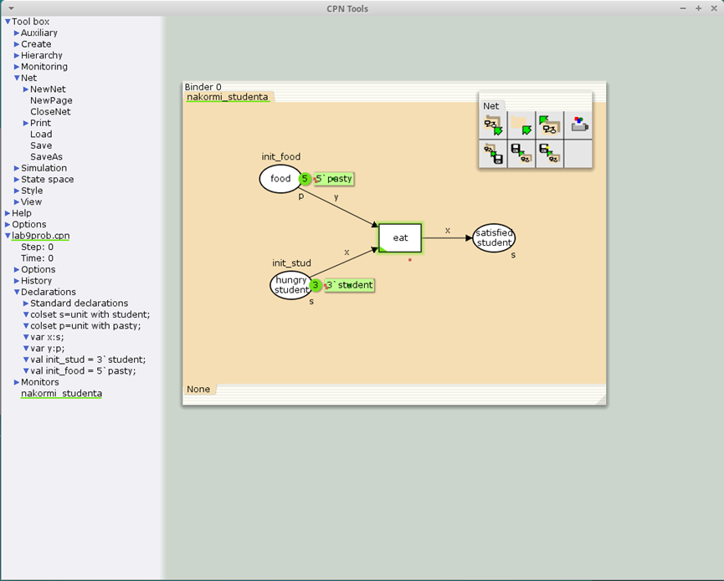
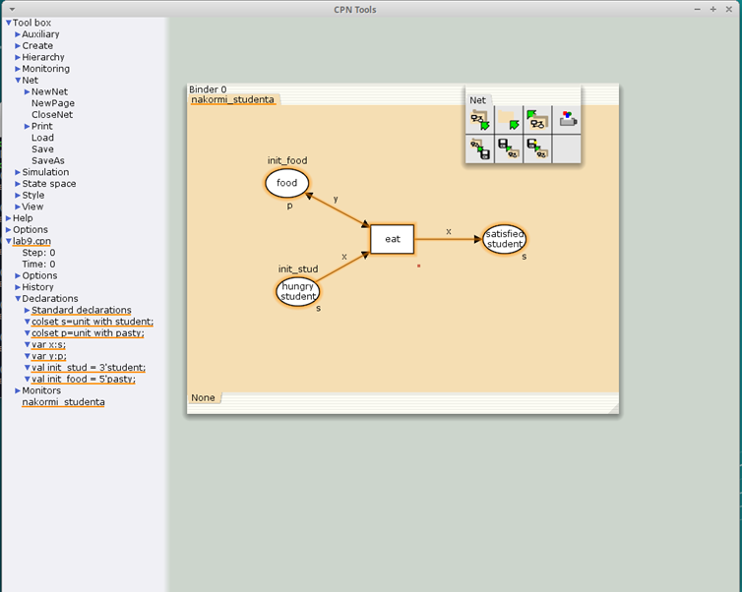
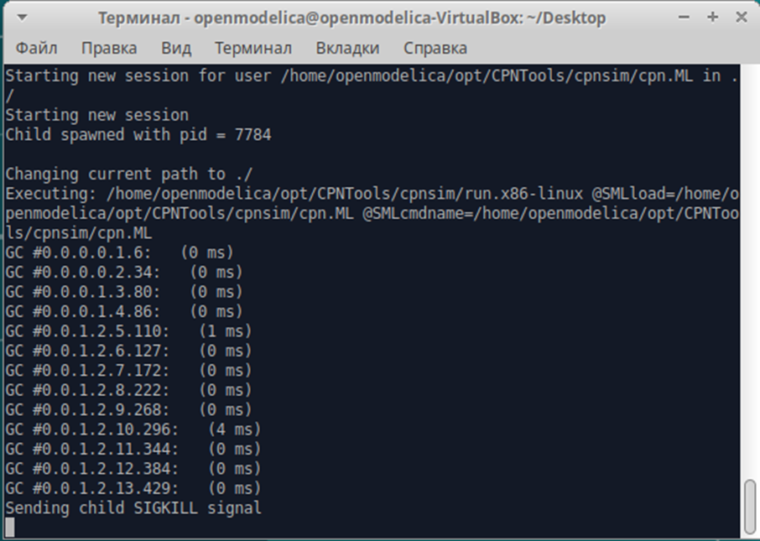
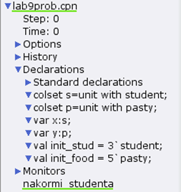
Реализация модели в CPN Tools 2\2
2. В меню задаём новые декларации модели: типы фишек, начальные значения позиций, выражения для дуг. Для этого наведя мышку на меню Standart declarations, правой кнопкой вызываем контекстное меню и выбираем New Decl. После этого задаем тип s фишкам, относящимся к студентам, тип p — фишкам, относящимся к пирогам, задаём значения переменных x и y для дуг и начальные значения мультимножеств init_stud и init_food :
В результате получаем работающую модель. После запуска фишки типа «пирожки» из позиции «еда» и фишки типа «студенты» из позиции «голодный студент», пройдя через переход «кушать», попадают в позицию «сытый студент» и преобразуются в тип «студенты»

Slide 5
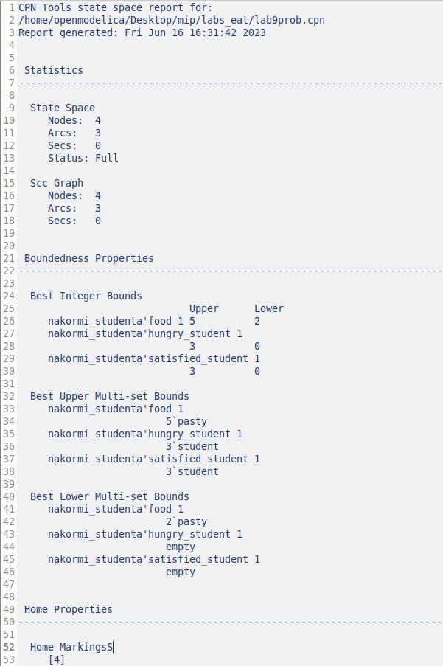
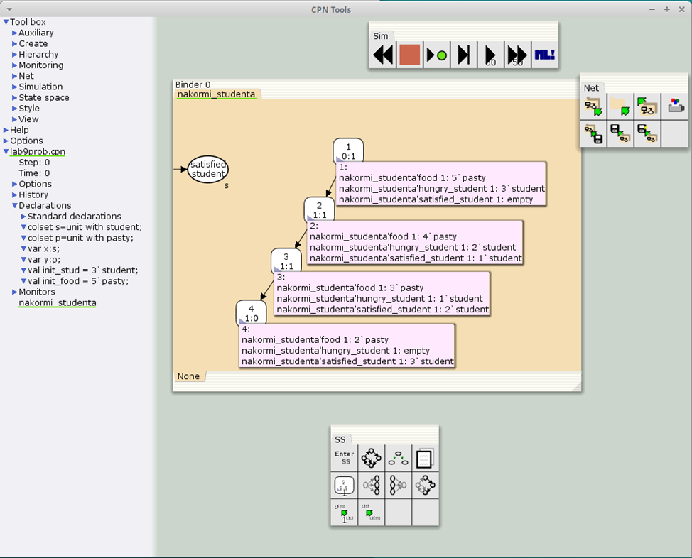
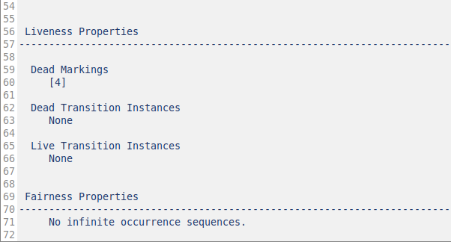
Упражнение
Вычислить пространство состояний. Сформировать отчёт о пространстве состояний и проанализируйте его. Построить граф пространства состояний.

Slide 6
Заключение
Приобрёл навыки по реализации модели “Накорми студента” при помощи приложения CPN Tools.

